Slide 1
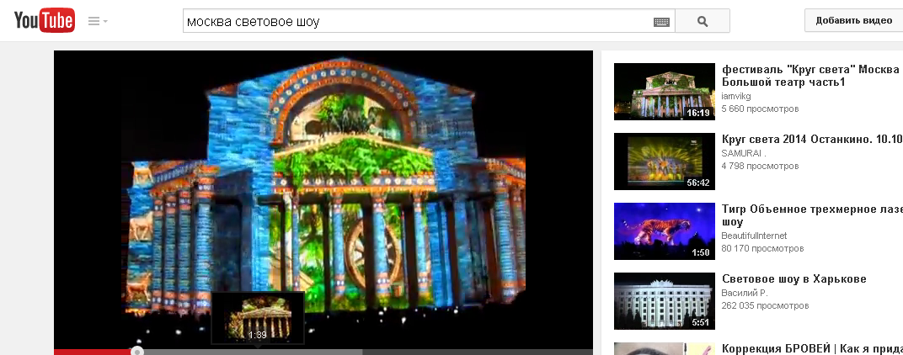
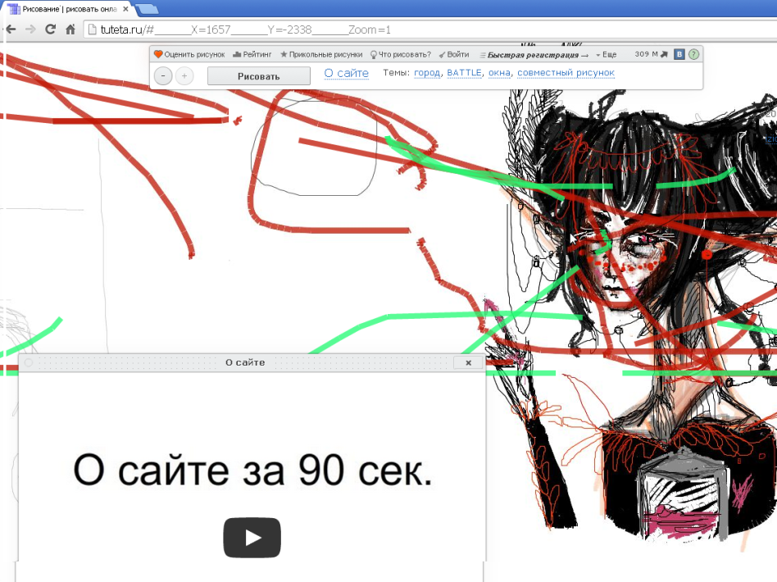
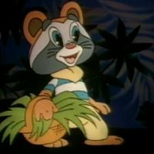

Slide 2
Благодаря какой программе мы можем слушать музыку на компьютере?
Благодаря какой программе мы можем создать клипы в компьютере, обрабатывать фото, рисовать?
Ребята, а как вы думаете, в каких сферах деятельности человеку нужен компьютер?
Как вы думаете, могли бы вы работать на компьютере без программ?
Какие программы вы еще знаете?

Slide 3
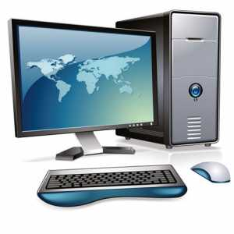

Slide 4
Программа – это последовательность команд, которую выполняет ПК в процессе обработки информации.
Деятельность человека по созданию программ называется – программированием, а люди называются – программистами.
 Программное обеспечение (ПО) – все многообразие программ, используемых в современном ПК.

Slide 5
 Аппаратное обеспечение
«hardware»
 Программное обеспечение
«software»

Slide 6
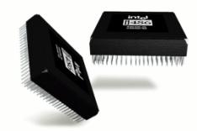
Аппаратное обеспечение компьютера «hardware»
- система взаимосвязанных технических устройств, выполняющих ввод, хранение, обработку и вывод информации.

Slide 7
Программное обеспечение компьютера«software»
- совокупность всех, используемых в компьютере программ, включает в себя:
системное;
прикладное;
инструментарий
программирования.

Slide 8
 Классификация программного обеспечения
Операционная система Общего назначения Паскаль. Delfi
Архиваторы Специального назначения
Антивирусы Игры

Slide 9
Системное программное обеспечение
является основным ПО, неотъемлемой частью компьютера, так как обеспечивает взаимодействие человека, всех устройств и программ компьютера.
.
Самая важная системная программа - операционная система компьютера.

Slide 10
Прикладное программное обеспечение
составляют все имеющиеся на компьютере прикладные программы, предназначенные для выполнения конкретных задач пользователя
базы данных
текстовые процессоры
графические пакеты
обучающие программы
игры
(электронные таблицы

Slide 11
Инструментарий программирования
предназначен для создания системного и прикладного программного обеспечения.

Slide 12
 Взаимосвязь аппаратного и программного обеспечения
Инструментарий
программное
Прикладное
Системное
программное обеспечение
Аппаратное обеспечение
программирования
обеспечение

Slide 13
Взаимосвязь аппаратного и программного обеспечения
В центре диаграммы – аппаратная часть компьютера.
Чем ближе окружность с программами к аппаратуре, тем важнее роль программ в организации работы устройств и тем сложнее пользователю работать такой среде.

Slide 14
Программы

резидентные
нерезидентные
-это программы, на протяжении всей работы компьютера находящиеся в его оперативной памяти.
Их постоянное присутствие в памяти связано с тем, что эти программы на протяжении всего периода включения компьютера следят за его состоянием. Это операционная система, антивирусные программы.
– это программы, которые по окончании своей работы выгружаются полностью или частично из памяти. Это, например, прикладные программы.

Slide 15
http://chelreglib.ru/ru/news/11/

Slide 17
 Выполни задание .№1
найди лишнее
Найди лишнее
4
3
Найди лишнее назовите №:
1. Текстовый редактор, 2.MS Access, 3.Графический редактор, 4.Windows XP, 5.Переводчик
1. Операционная система.2. Архиваторы, 3.Табличный процессор. 5.Антивирусная программа.
Прикладное программное обеспечение
Операционная система

Slide 18
Выполни задание №2 Найди понятие более широкое по значению
а) Графические редакторы или прикладные программы?
б) Антивирусные программы или системные программы?
Ответ
ответ
Прикладное
системные

Slide 19
Выполни задание №3
Программная составляющая компьютера
Инструментальное программирование
Прикладное ПО
Системное ПО
Является основным ПО, неотъемлемой частью ПК. Руководит сложной работой всех элементов компьютерной системы, как на аппаратном уровне, так и на программном
Предназначено для выполнения конкретных задач пользователя, не прибегая к программированию (текстовый редактор, графический редактор, электронная таблица и др.)
Это средство, предназначенное для создания ПО, т.е. того же системного и прикладного ПО.
Его составляют разнообразные языки и среды программирования (Паскаль, С, С++ и др.)
1
2
3
Классификация программного обеспечения

Slide 20
Вставьте пропущенные слова в предложениях:
программ
1. Компьютер без ………………. – это бесполезная техника...
2. Программирование – деятельность человека по …………………. программы.
3 …………………… ПО – предназначено для выполнения конкретных задач пользователя.
4. Наиболее дружественно пользователю ………………….. ПО.
созданию
Прикладное
системное

Slide 21
ПК работает с информацией по алгоритму, который задается программой, а программа в свою очередь написана на языке понятном компьютеру.
2. Для того, чтобы ПК мог работать с информацией необходимо не только аппаратное обеспечение – устройства компьютерной системы, но и программное обеспечение которое наделяет ПК мыслями и интеллектом.
3. ПО делится на: системное, прикладное и инструментальное программирование.
4. ПО систематизируется по длительности нахождения в оперативной памяти компьютера на резидентные программы и нерезидентные программы

Slide 22
Что на уроке запомнилось больше всего? – Какое задание вызвало затруднение? – Сегодня я узнал… – Сегодня я понял…
1. Выучить основные определения и понятия.

Slide 23
Используемый материал
1.Большой театр 10 октября 2014. Световое шоу Фестиваль света
2. Бесконечнай карина-рисование онлайн
http://www.tuteta.ru/#______X=1657______Y=-2338______Zoom=1
3.Почемучка-система охлаждения уа
https://www.youtube.com/яwatch?v=0RciZvSv3JA
4 Крошка енот. http://znayka.net/images/fm/5359.jpg
5. Компьютер
https://www.youtube.com/watch?v=416EQN9sqts
http://like.sumy.ua/stati/vysokie-tekhnologii/4041-sobiraem-kompyuter-sam-
6.Дети- http://chelreglib.ru/ru/news/11/
7.Музыка http://deti-online.com/pesni/iz-multfilmov/ulybka/

